Slide 1

NS3培训 ——NS3基础
阴浩 2019.7

Slide 2
目录
ns-3简介
学习资料
推荐学习
编译与安装
脚本解析

Slide 3
什么是ns-3
软件->构建的计算机网络模型，进行对于网络性能评估研究
问题: LTE可以和Wifi共存吗？

Slide 4
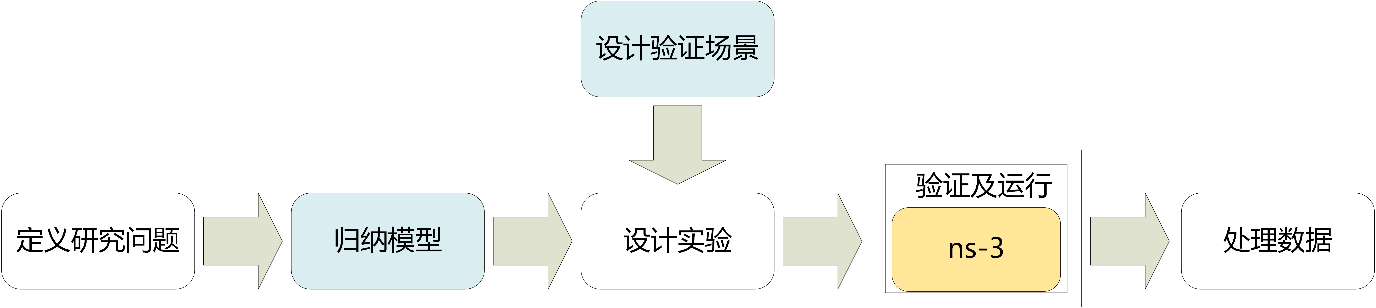
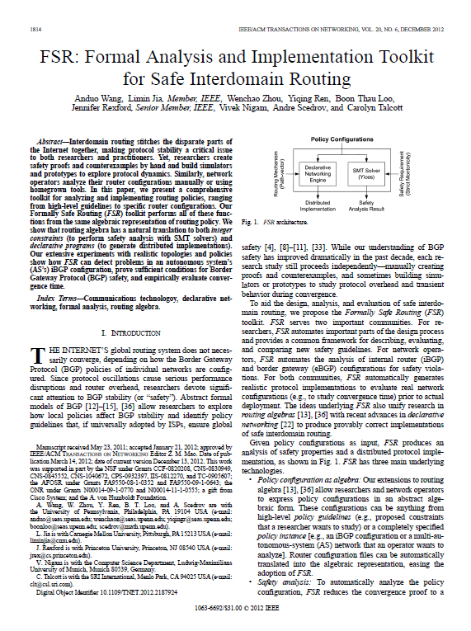
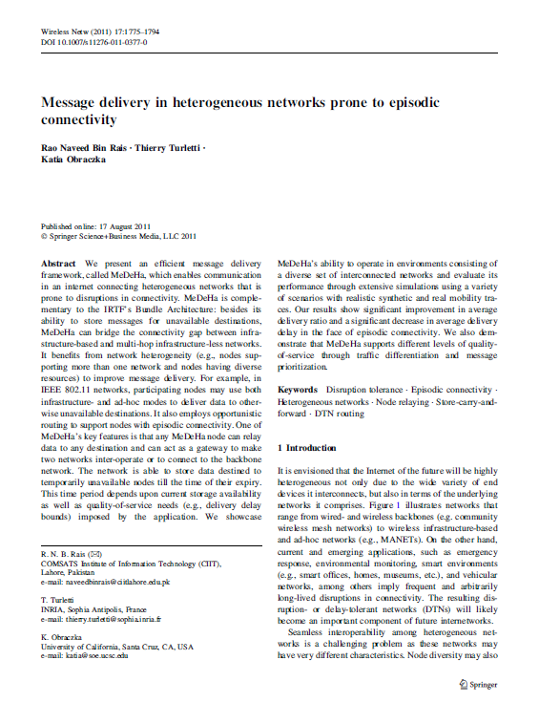
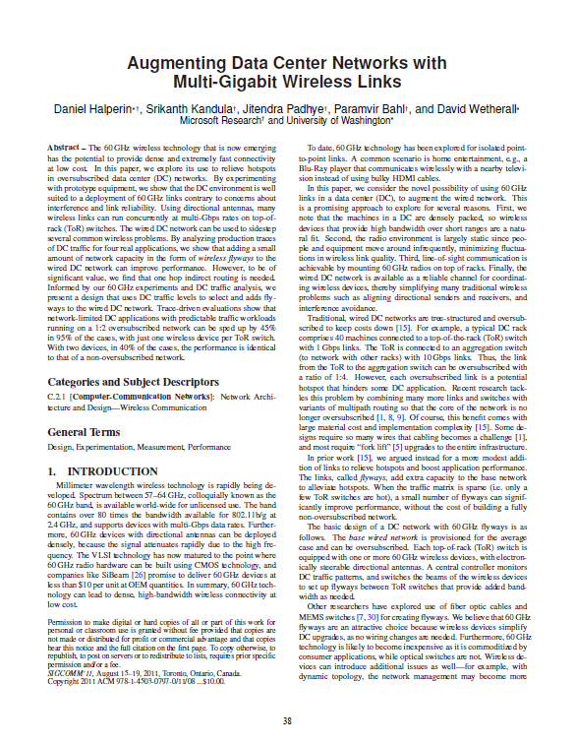
什么是ns-3
进行研究的一般思路

Slide 5
网络研究
数学分析
数值计算工具/链路级仿真(e.g., MATLAB)
基于数据包的仿真工具
系统级仿真工具
实验床、原型系统
实际网络

Slide 6
什么是ns-3
开源、数据包层面的仿真工具
高性能、进行并行运算
能够和实验床进行集成

Slide 7
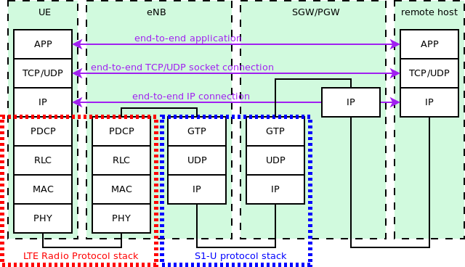
什么是ns-3
数据包层面：模型的传输单元是数据包，通过包的交换进行仿真
More
abstraction
Less
abstraction
More
abstraction

Slide 8
什么是ns-3
ns-3是一个离散事件驱动网络模拟器
离散时间系统级仿真工具
ns-3是一个基于事件的（event-based）仿真系统。
时钟（Clock）
事件列表（Events List）
随机数发生器
统计（Statistics）
结束条件（ Ending Condition）

Slide 9
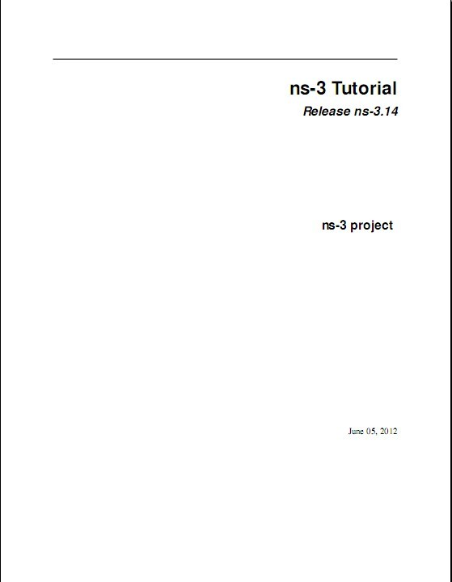
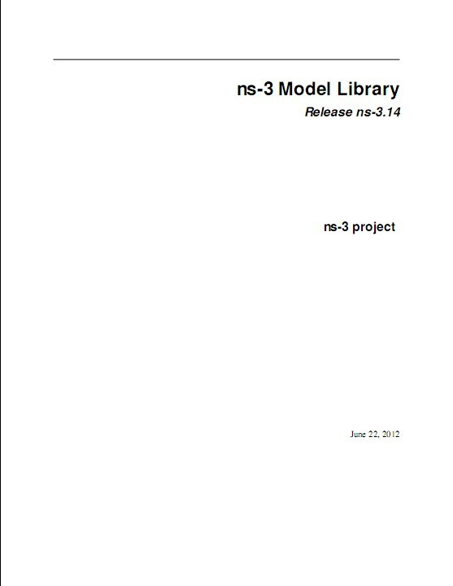
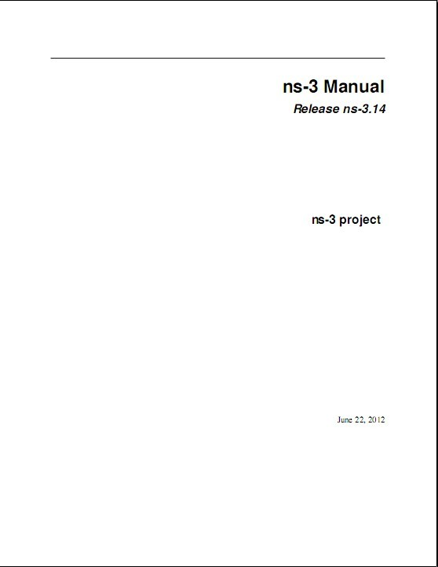
学习资料
手册
讲一些工具怎么用
模块库
详细说明每个模块
的设计、
使用例子、测试例子
说明书
讲实现原理、机制、
工具

Slide 10
学习资料
官方的文档
https://www.nsnam.org/documentation/
Google Group
https://groups.google.com/forum/#!forum/ns-3-users
官方的教程：
https://www.nsnam.org/wiki/HOWTOs
官方培训：
https://www.nsnam.org/wiki/AnnualTraining2019

Slide 11
推荐学习
Git的使用
Markdown使用
C++进阶

Slide 12
编译与安装
服务器直接选择版本进行运行
服务器使用ns-3运行指南
本机编译与安装：
本地主机安装ns-3教程

Slide 13
NS3仿真脚本

Slide 14
Ns-3仿真概念
Node
将网络看成图，node是图上的节点
代表物理网络上的主机、路由器、…
Ns-3定义了Node类
Application
代表网络应用程序：例如服务端程序、客户端程序、…
Ns-3定义了Application类

Slide 15
Ns-3仿真概念
Channel
节点之间通信的通道
Ns-3定义了Channel类，一些子类
CsmaChannel、PointToPointChannel、WifiChannel
Net Device
依附在节点上负责网络通信的设备+驱动程序，Node只有安装相应的device才能使用Channel通信
Ns-3定义了NetDevice类，一些子类
CsmaNetDevice、PointToPointNetDevice、WifiNetDevice

Slide 16
Ns-3仿真概念
Topology Helper
使用各种topology helper将NetDevice连接到Node和Channel上，配置NetDevice和Channel，分配IP地址等等。

Slide 17
PointToPoint网络仿真
仿真脚本first.cc，在example/tutorial下
Include头文件
使用ns3 namespace（无需使用ns3::）
定义一个log模块
#include "ns3/core-module.h"
#include "ns3/network-module.h"
#include "ns3/internet-module.h"
#include "ns3/point-to-point-module.h"
#include "ns3/applications-module.h"

Slide 18
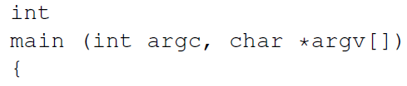
PointToPoint网络仿真
Main函数
Enable两个log模块
这两个log模块将在收到和发出数据包后输出log消息
LogComponentEnable ("UdpEchoClientApplication", LOG_LEVEL_INFO);
LogComponentEnable ("UdpEchoServerApplication", LOG_LEVEL_INFO);

Slide 19

PointToPoint网络仿真
Topology Helper
NodeContainer：便于我们创建、管理和访问Node对象

Slide 20
PointToPoint网络仿真
PointToPointHelper：这个helper帮助我们配置和连接PointToPointNetDevice和PointToPointChannel
将Device的数据发送速率设为5Mbps
将Channel的时延设为2ms
pointToPointHelper pointToPoint;
pointToPoint.SetDeviceAttribute ("DataRate", StringValue ("5Mbps"));
pointToPoint.SetChannelAttribute ("Delay", StringValue ("2ms"));

Slide 21
PointToPoint网络仿真
NetDeviceContainer：
使用helper的Install方法在每个节点上创建一个pointToPointNetDevice，保存在NetDeviceContainer中，并且还创建了一个PointToPointChannel

Slide 22

PointToPoint网络仿真
InternetStackHelper：在两个node上安装协议栈（IP、TCP、UDP等）
Ipv4AddressHelper：管理和分配IPv4地址
在Device上依次绑定IP地址，10.1.1.1开始，直到10.1.1.254，产生网络接口（interface）
Ipv4InterfaceContainer interfaces = address.Assign (devices);

Slide 23
PointToPoint网络仿真
Applications：UdpEchoServerApplication和UdpEchoClientApplication
UdpEchoServerHelper
使用UdpEchoServerHelper创建和配置UdpEchoServerApplication
创建一个工作在端口9的echoServer
UdpEchoServerHelper echoServer (9);

Slide 24
PointToPoint网络仿真
使用Install方法将Application安装在#1的Node上
Application在第1秒开始运行，在第10秒停止
ApplicationContainer serverApps = echoServer.Install (nodes.Get (1));
serverApps.Start (Seconds (1.0));
serverApps.Stop (Seconds (10.0));

Slide 25
PointToPoint网络仿真
UdpEchoClientHelper
指定对端的地址和端口
指定最大发包数、发包间隔、大小
UdpEchoClientHelper echoClient (interfaces.GetAddress (1), 9);
echoClient.SetAttribute ("MaxPackets", UintegerValue (1));
echoClient.SetAttribute ("Interval", TimeValue (Seconds (1.0)));
echoClient.SetAttribute ("PacketSize", UintegerValue (1024));

Slide 26
PointToPoint网络仿真
使用Install方法在节点0创建echoClient
第2秒开始、第10秒停止
执行仿真
按照事件的时序，从第0到第10秒执行
使用Destroy清理，资源回收
ApplicationContainer clientApps = echoClient.Install (nodes.Get (0));
clientApps.Start (Seconds (2.0));
clientApps.Stop (Seconds (10.0));
Simulator::Run ();
Simulator::Destroy ();
return 0;

Slide 27
Ns-3的log模块
Ns-3定义了7种log类型
LOG_ERROR，输出错误消息
LOG_WARN，输出警告消息
LOG_DEBUG，输出debug消息
LOG_INFO，输出程序执行的消息
LOG_FUNCTION
LOG_LOGIC
LOG_ALL
对应每个level，有一个LOG_LEVEL_TYPE，表示输出TYPE及其以上类型的消息
例如，LOG_LEVEL_INFO

Slide 28
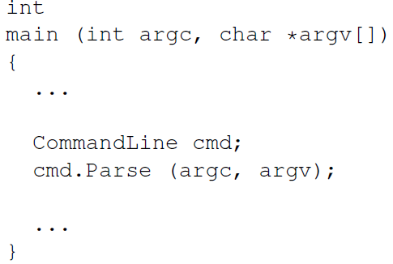
使用命令行参数
使用command line parser
Parser将识别命令行的参数，并作处理。例如

Slide 29
Q&A
相关网址
Ns3官网
谢 谢！

